Slide 1
Project 1#
任务：
简述并推导K-Means算法的流程
可视化Yale32, COIL20, Cifar三个数据集
实现K-Means算法，并对上述三个数据集进行聚类测试评估 (编程语言不限，推荐python和matlab)
要求：
提交方式：word实验报告
项目小组：3-4人（来自不同学院）
提交时间：2019年5月11日之前
提交邮箱：shipingwang@fzu.edu.cn

Slide 2
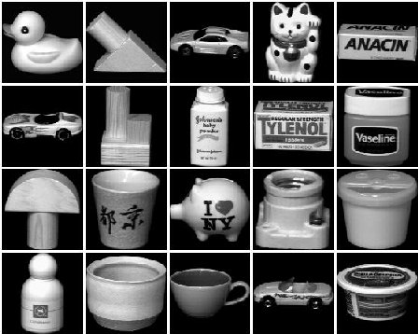
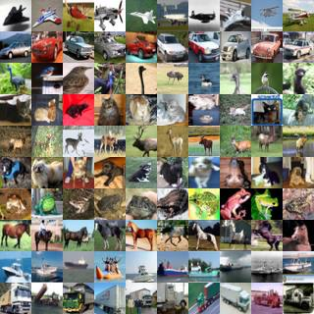

数据集可视化示例
COIL20
Cifar
Yale32

